Slide 1
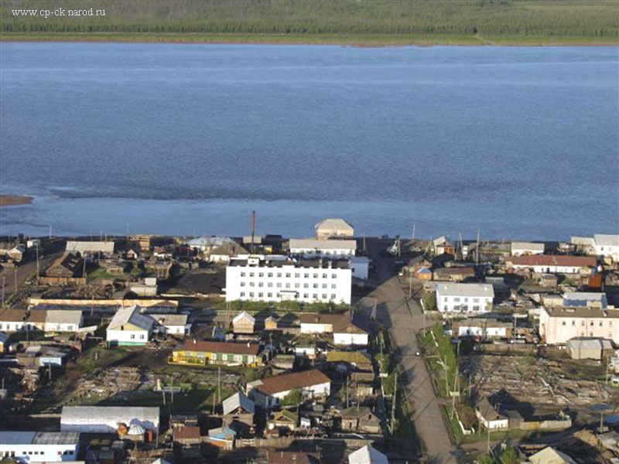
МБДОУ д.с. «Колокольчик»
«патриотическое воспитание дошкольников через знакомство с родным городом»
Выполнила воспитатель
Категории СЗД
Еремеева лидия руслановна
2018г.

Slide 2
ЦЕЛЬ:
- расширение представлений детей о родном городе.
-закрепить знания детей об учреждениях города и их назначении.
-закрепить знания детей о памятниках.
ЗАДАЧИ:
-воспитывать у детей патриотические чувства, любовь и уважение к родному городу.
-закрепить умение выражать свои мысли используя в речи простые и сложноподчинённые предложения.
-развивать умение составлять небольшой рассказ о своём городе.

Slide 3
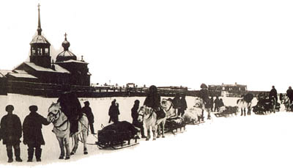
Наш город основан давным-давно, когда нас не было, как казачий острог русским землепроходцем Михаилом Стадухиным и казаком Дмитрием
Зыряном. Был известен под названием Ярмонга (Ярманка).
Дома были маленькие, деревянные. Машин не было, ездили на лошадях .

Slide 4
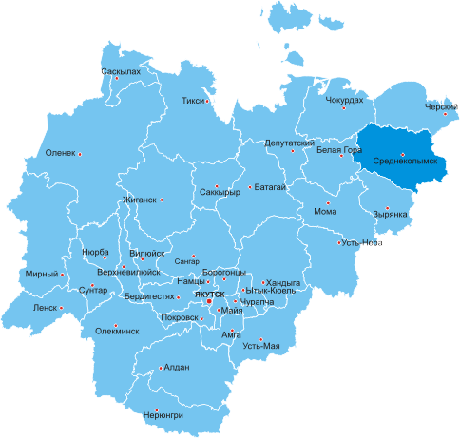

Покажи на карте наш любимый город.

Slide 5
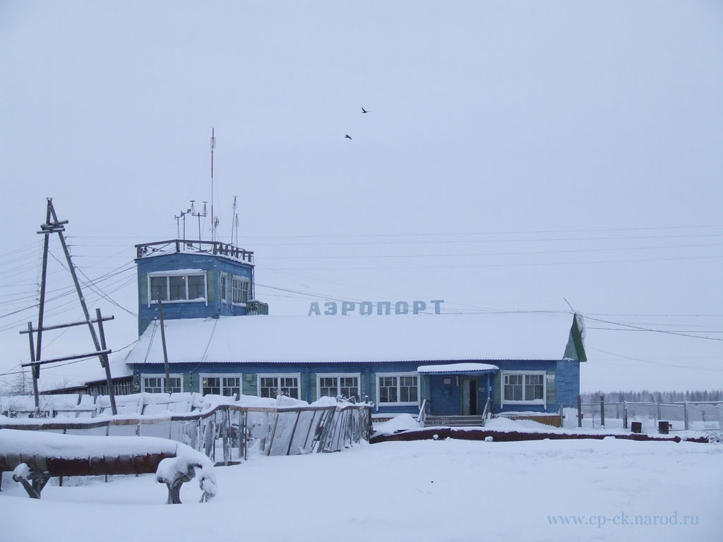
Куда летит самолёт?

Slide 6
От какого слова произошло слово
«Родина» ?

Slide 7
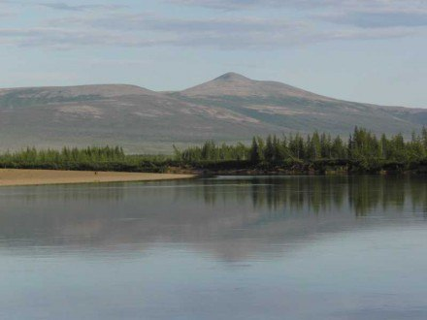

Как называется наша река?

Slide 8
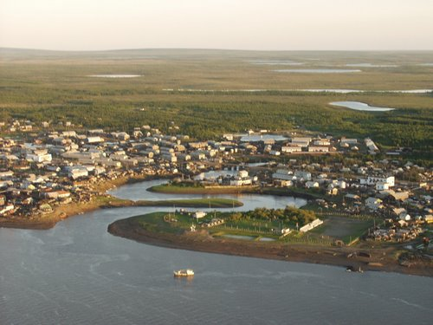
Расскажи о любимом городе.

Slide 9


Найди герб нашего города

Slide 10
Серебро - символ чистоты, мудрости, благородства, мира, взаимосотрудничества.
Зеленая оконечность и ели показывают природу вокруг города, расположенного на Колымской низменности, в зоне распространения многолетних мерзлых пород показанных серебряным (снежным) цветом, где найдены наиболее значительные останки мамонтов.
Солнце отражает красоту северной природы.
Красный цвет символизирует мужество, красоту, жизнь. идея герба: Константин Созонов (Среднеколымск); Петр Сметанин (с.Кобяй); художник: Константин Созонов (Среднеколымск); доработка герба: Константин Моченов (Химки); компьютерный дизайн: Сергей Исаев (Москва).

Slide 11
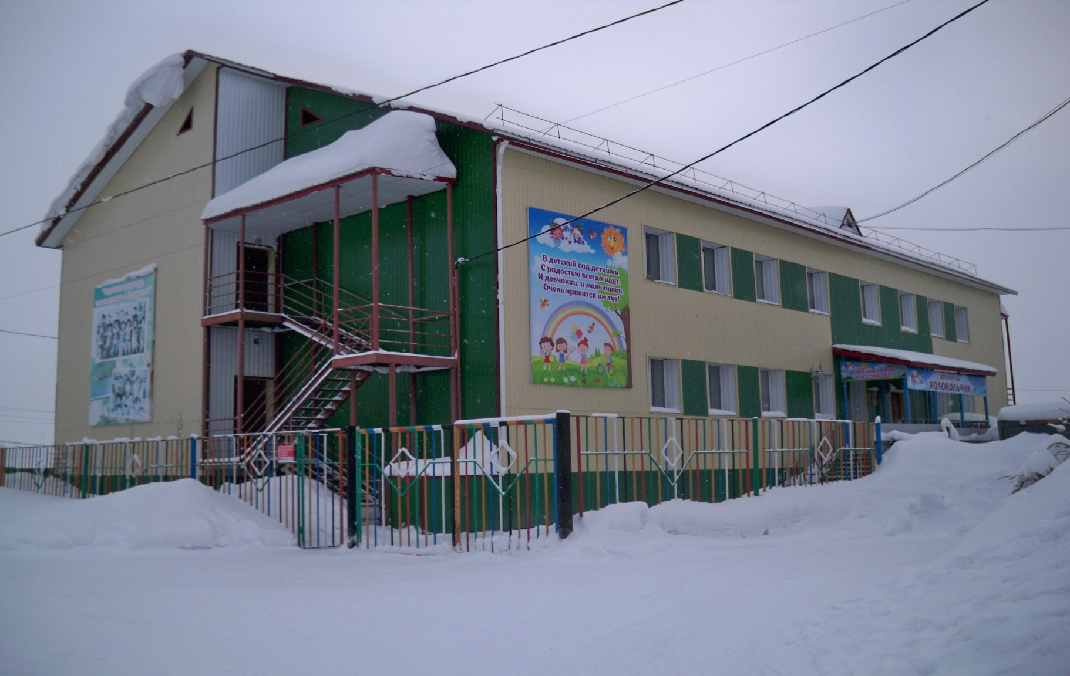
Назови адрес детского сада «Колокольчик».

Slide 12
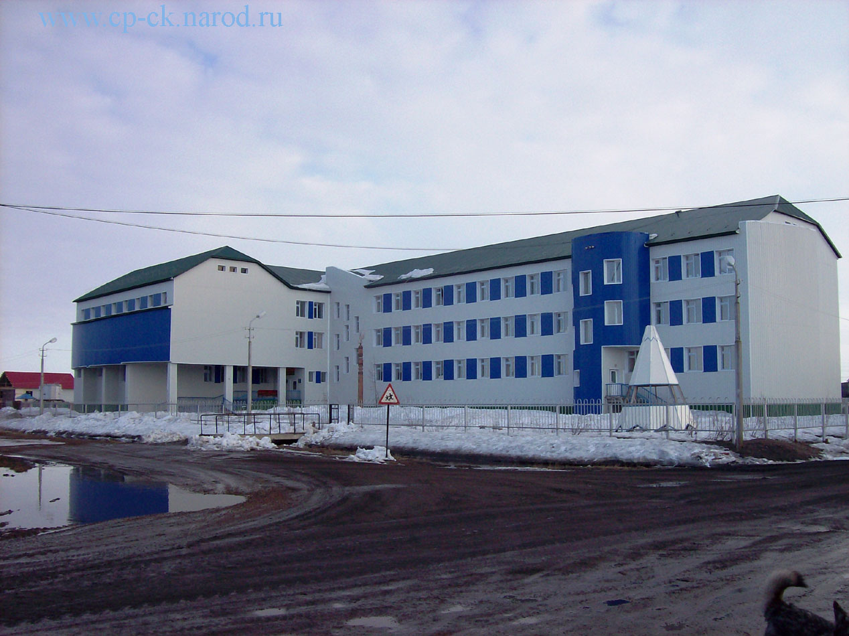

Что делают дети в школе? Расскажи.

Slide 13
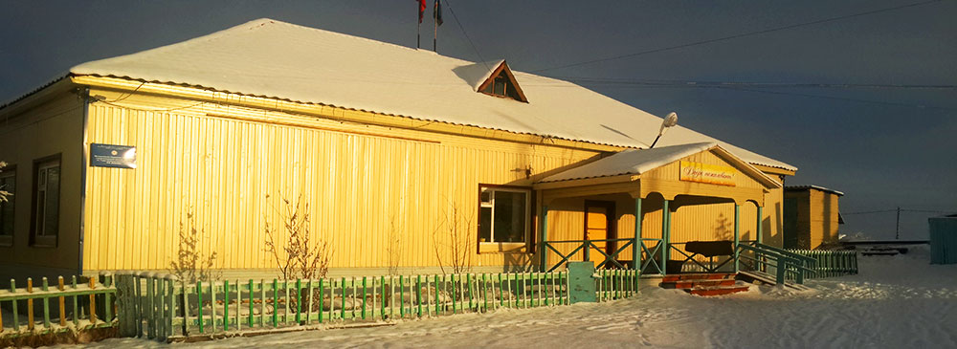

Slide 14
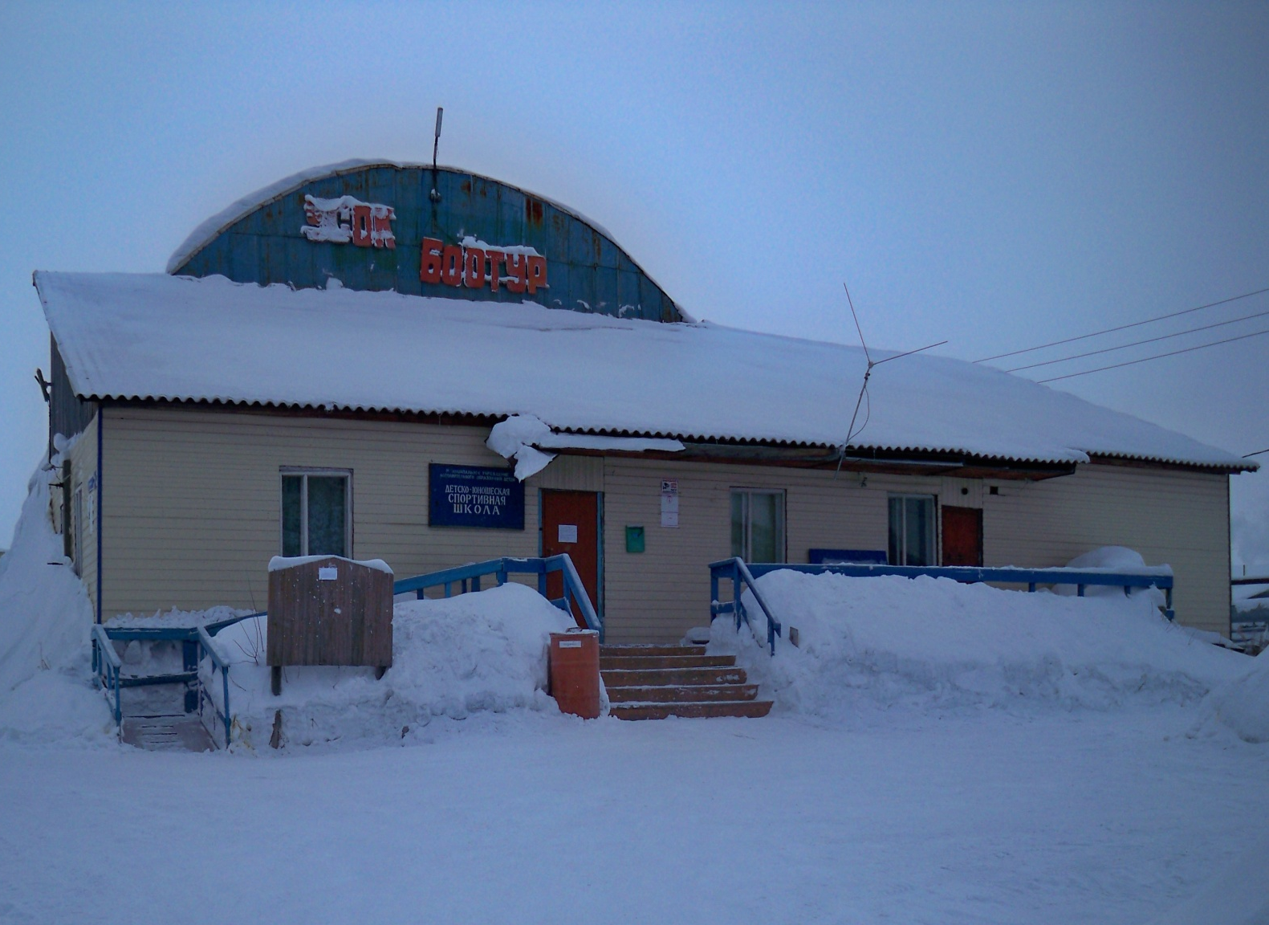
Как называется здание?

Slide 15
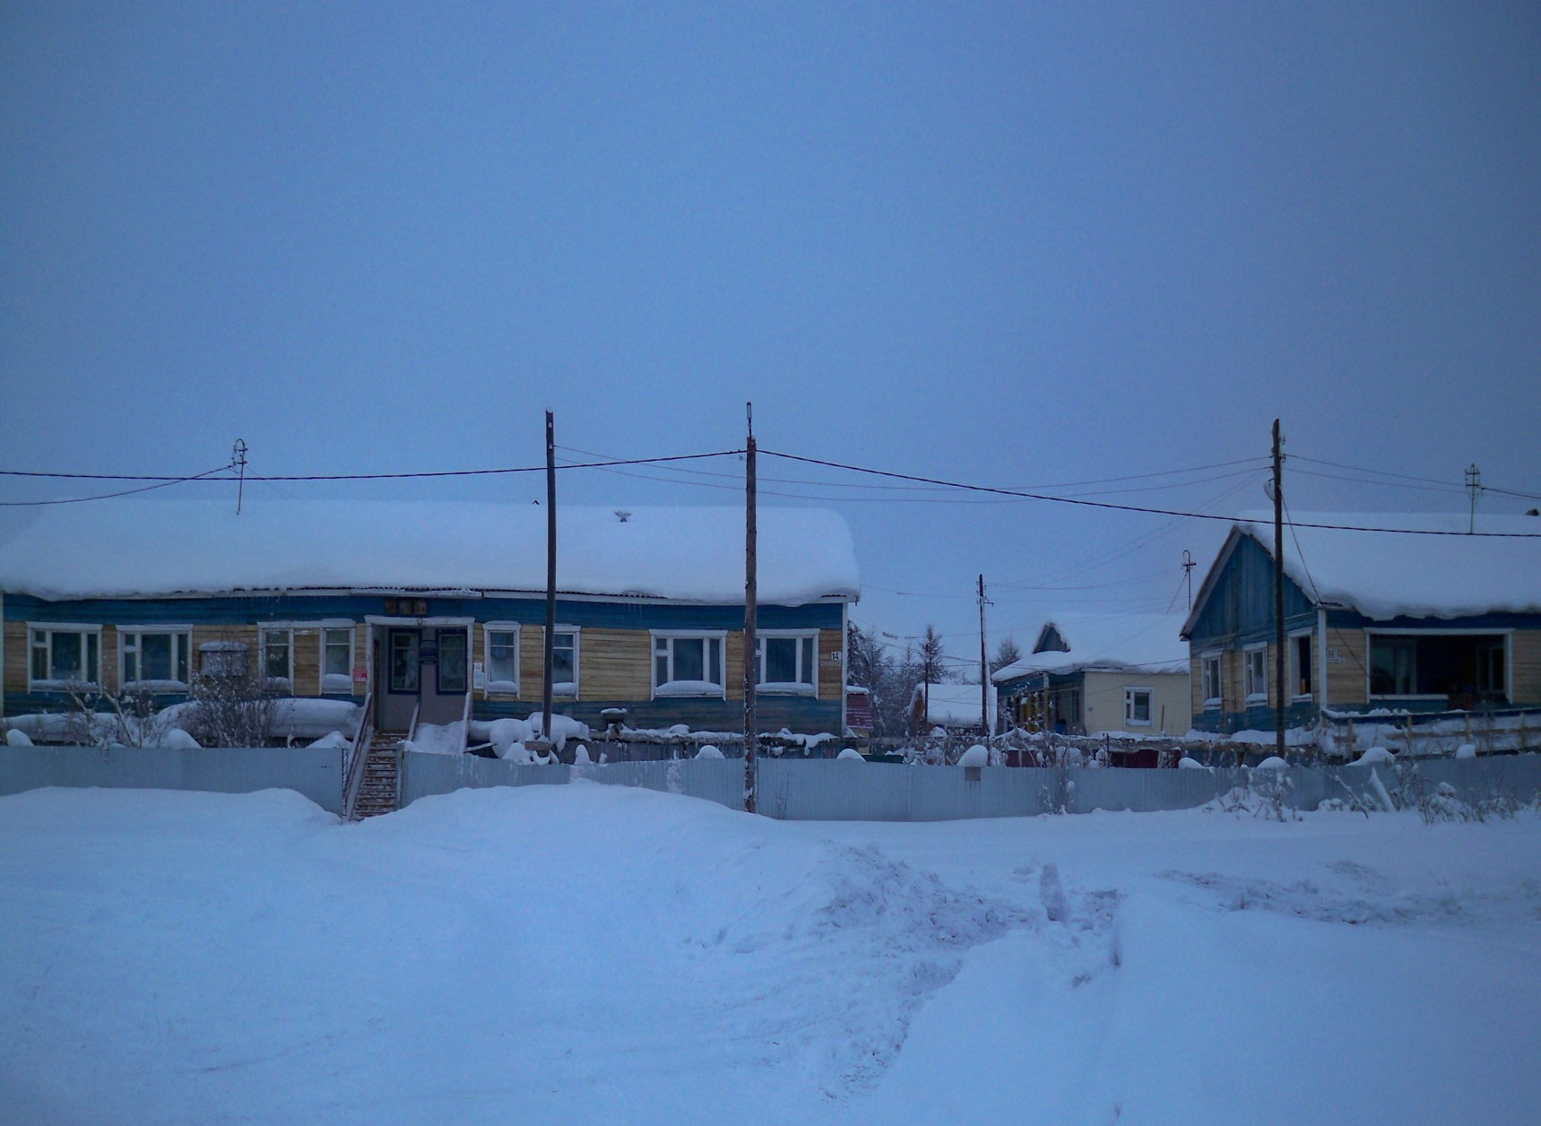
Как называется детский сад?

Slide 16
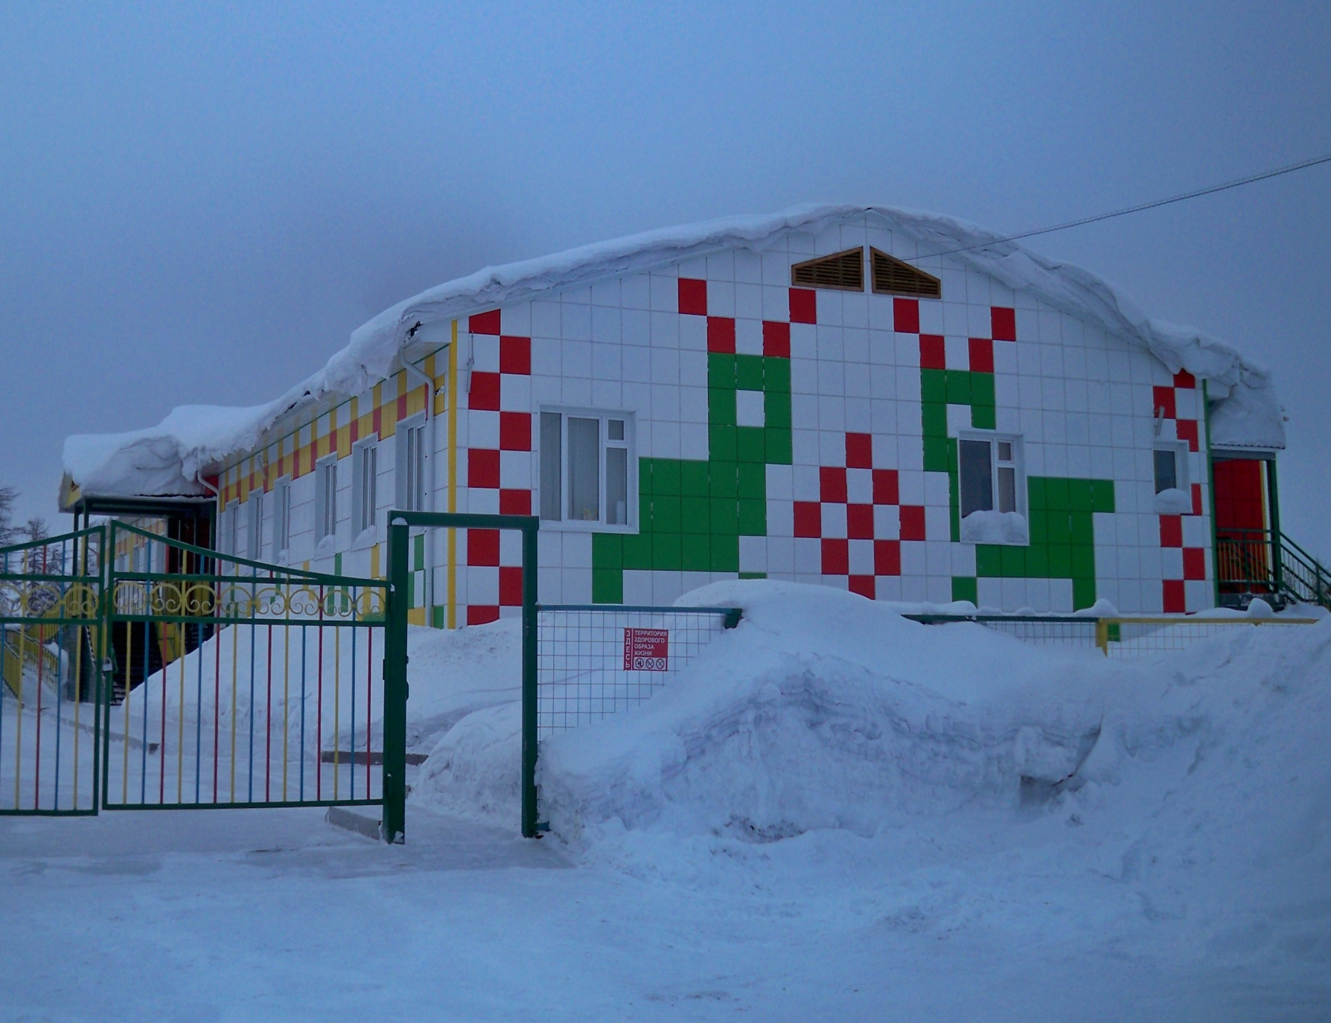
Какого цвета здание?

Slide 17
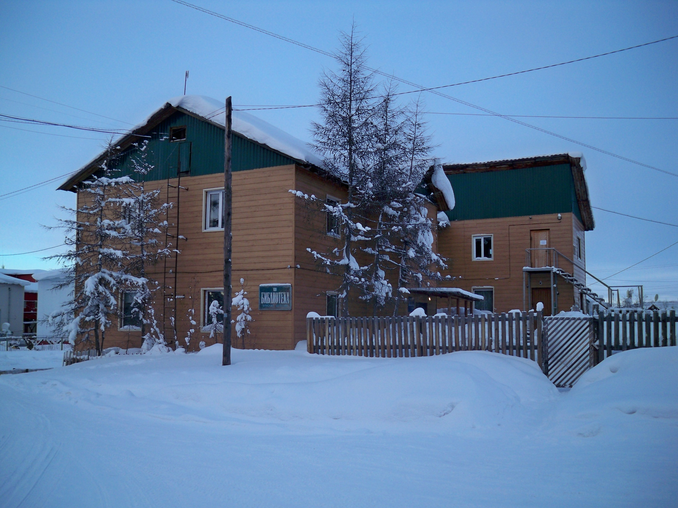
Был ли ты в библиотеке? Расскажи.

Slide 18
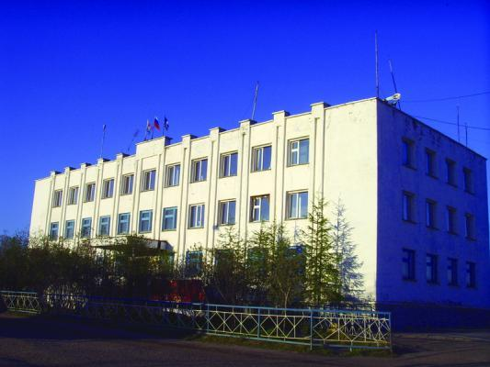
Где находится здание?

Slide 19
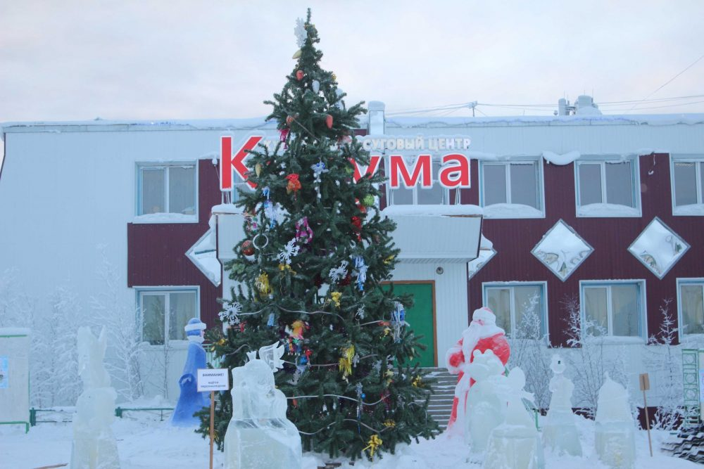
Расскажи что ты видишь.

Slide 20
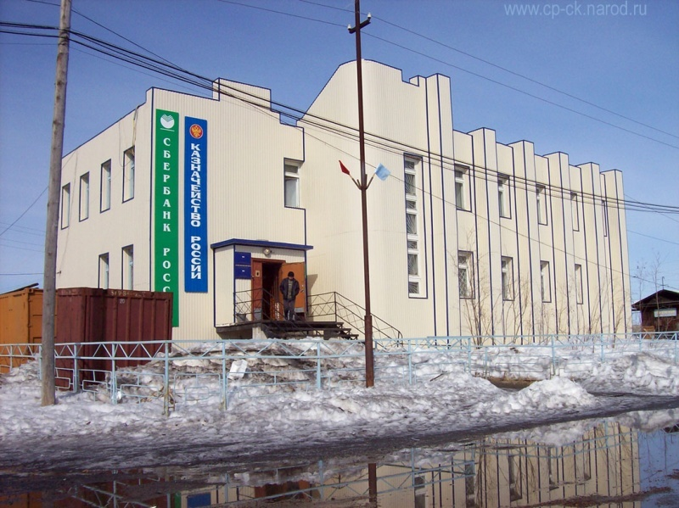
Знаешь ли ты это здание?

Slide 21
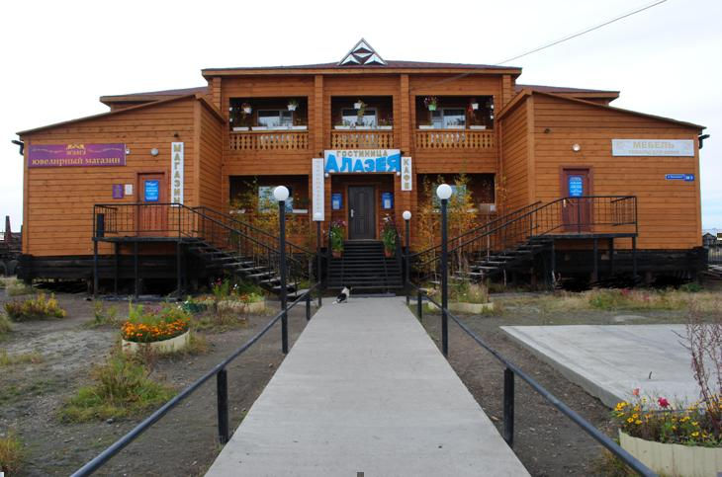
Как называется магазин?

Slide 22
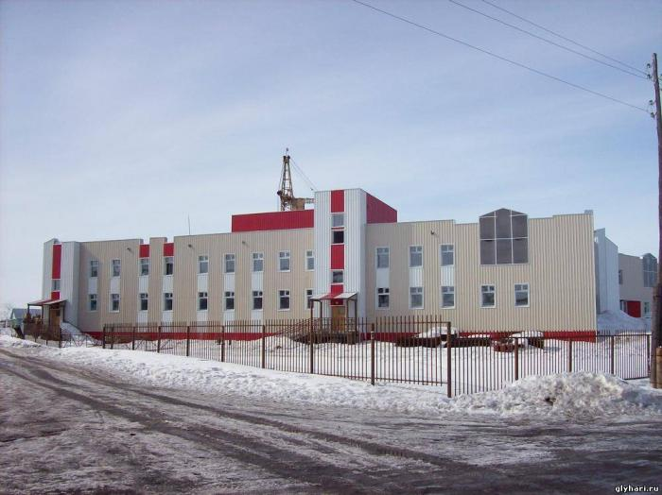
Медцентр

Slide 23
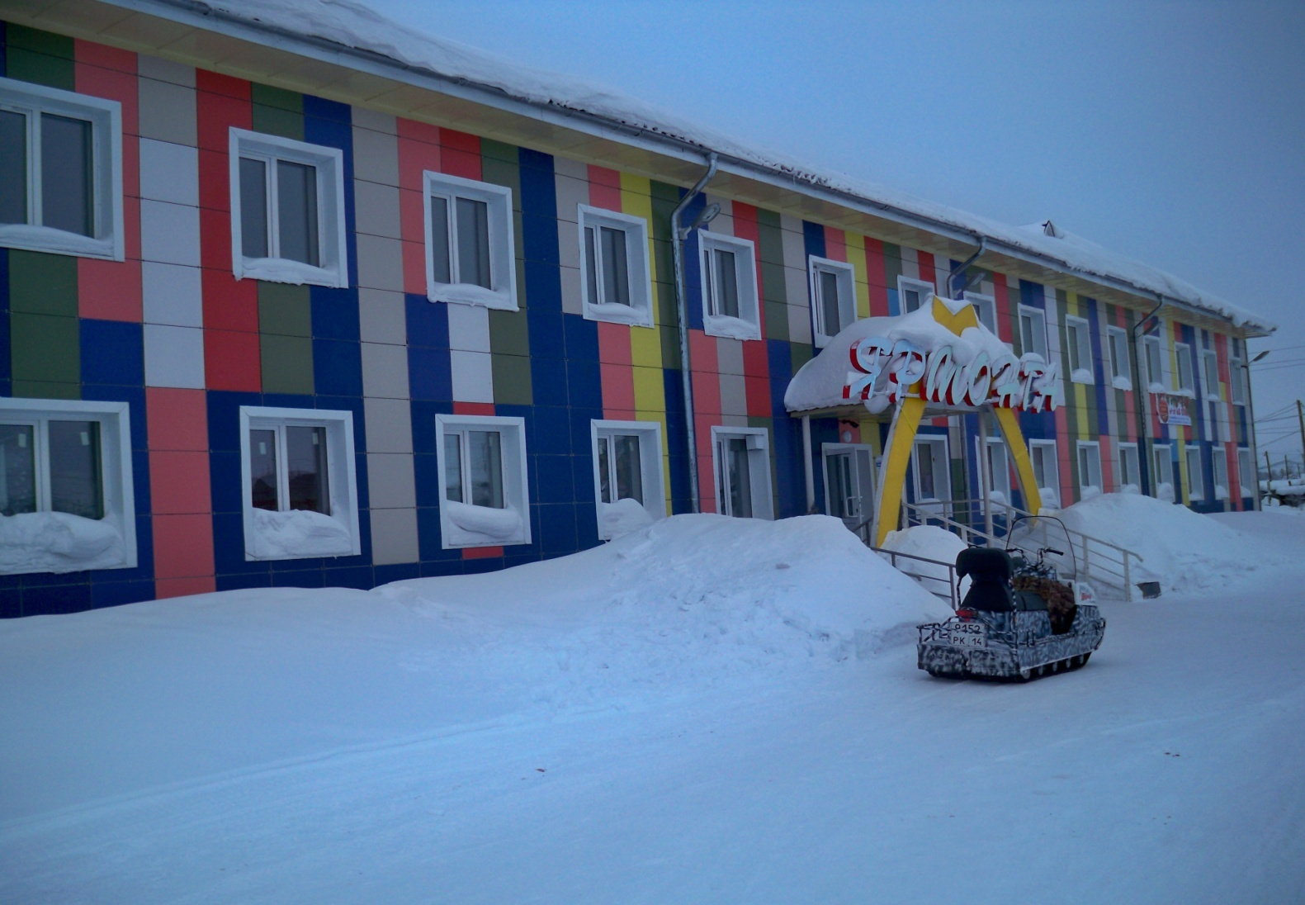
Как называется
торговый центр?

Slide 24
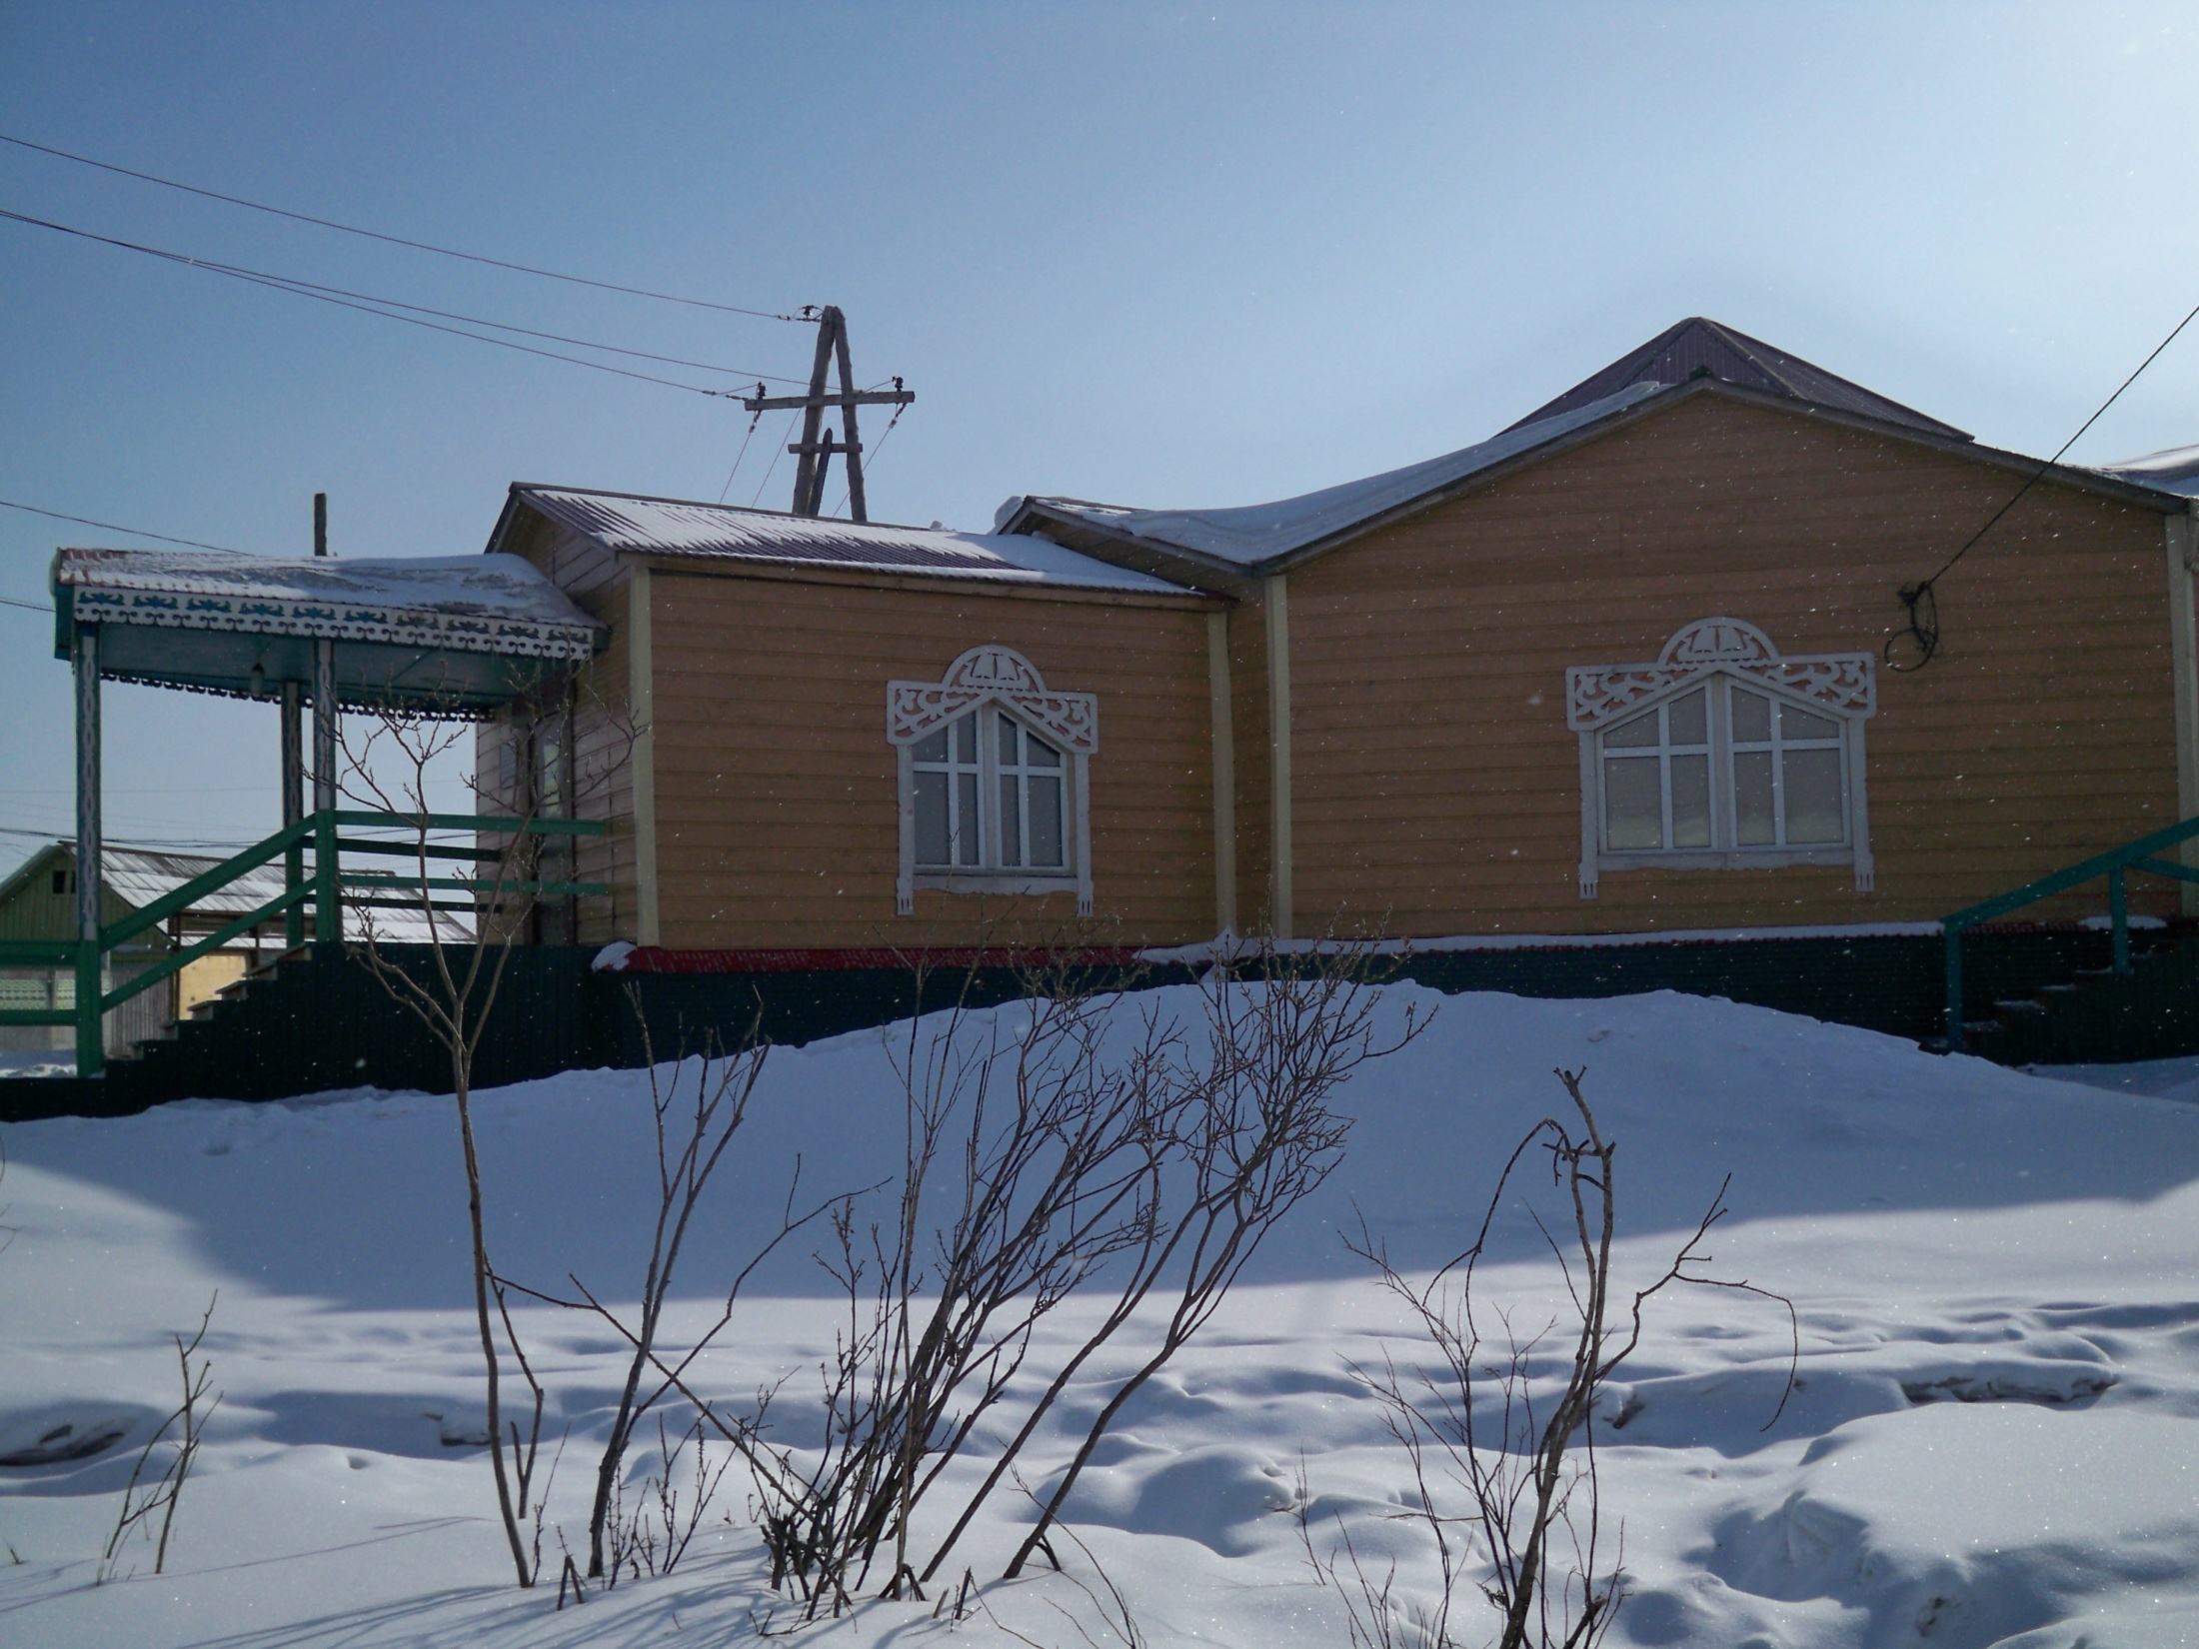
Что можно увидеть в музее? Расскажи.

Slide 25
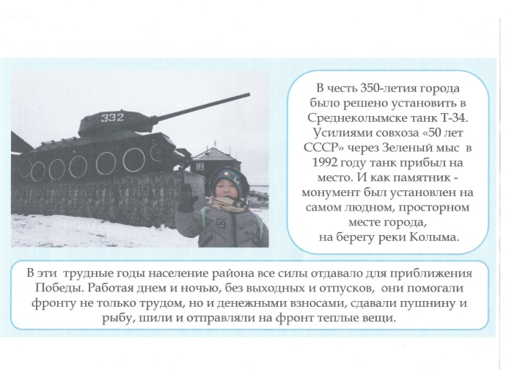
Как называется площадь,
на которой находится танк?

Slide 26
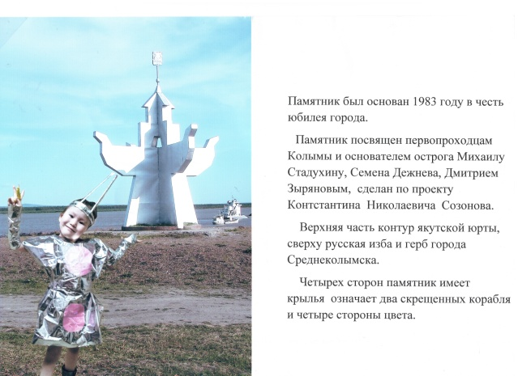
Как называется памятник?

Slide 27
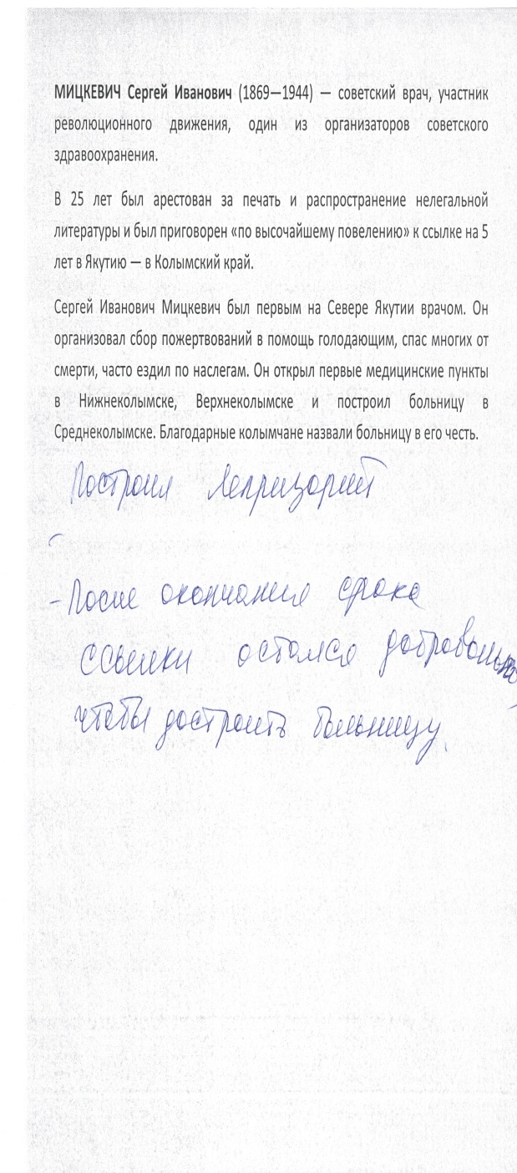
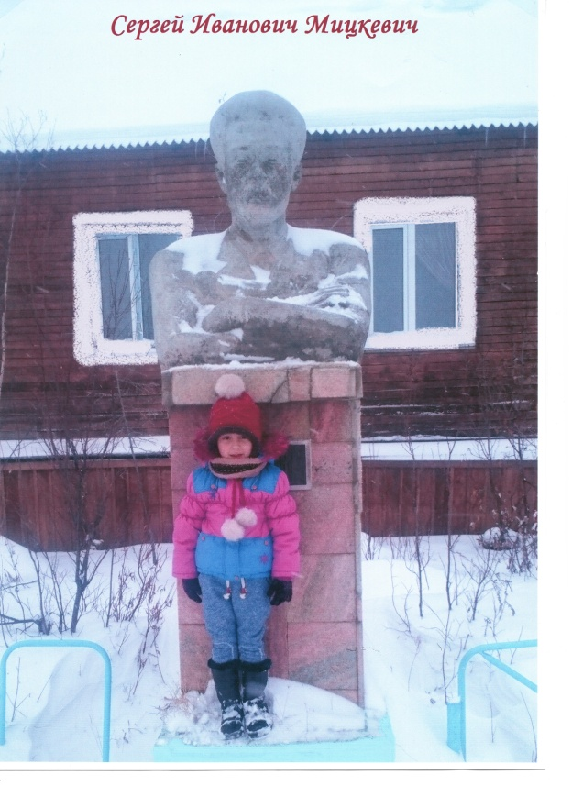
Где установлен памятник?

Slide 28
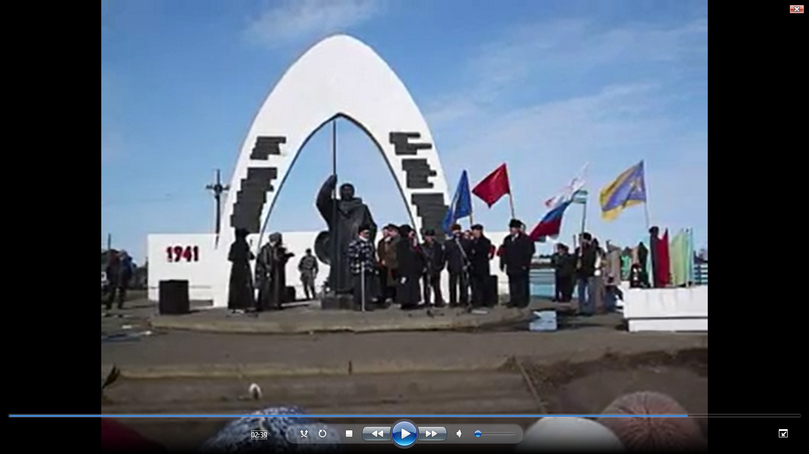
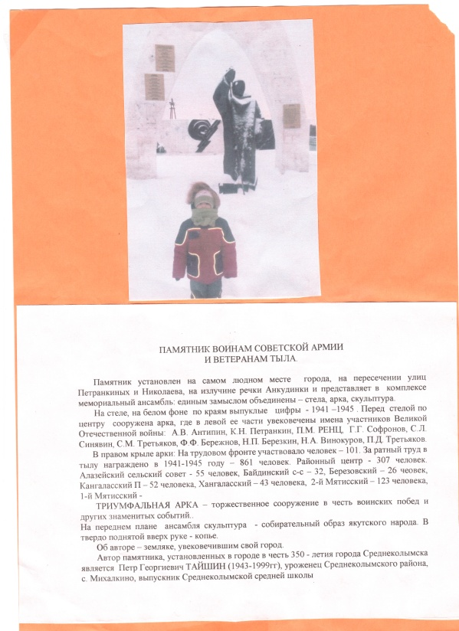
На какой улице находится памятник?

Slide 29
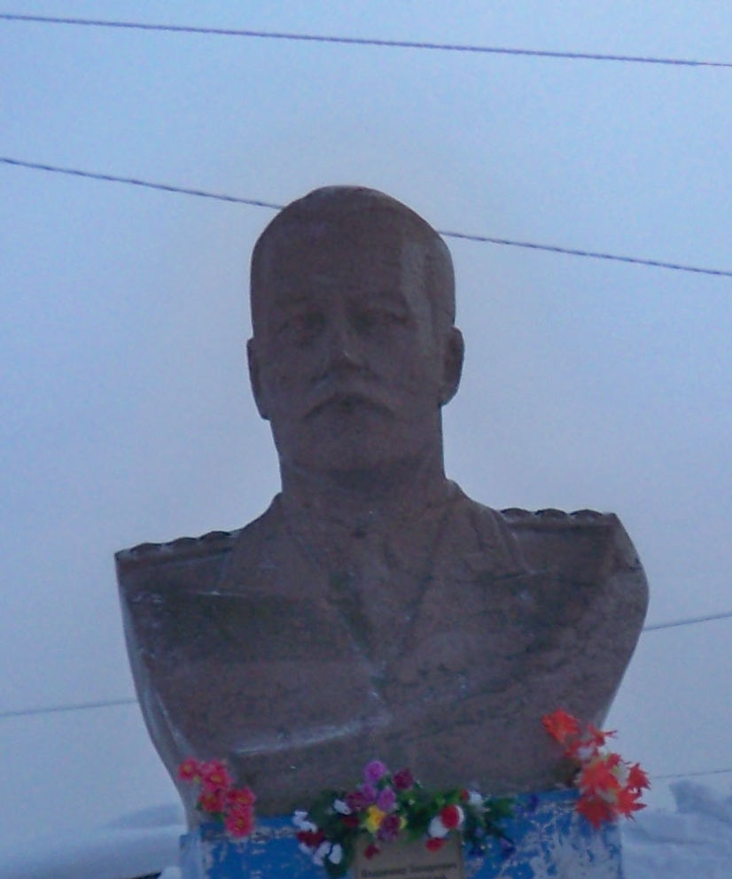
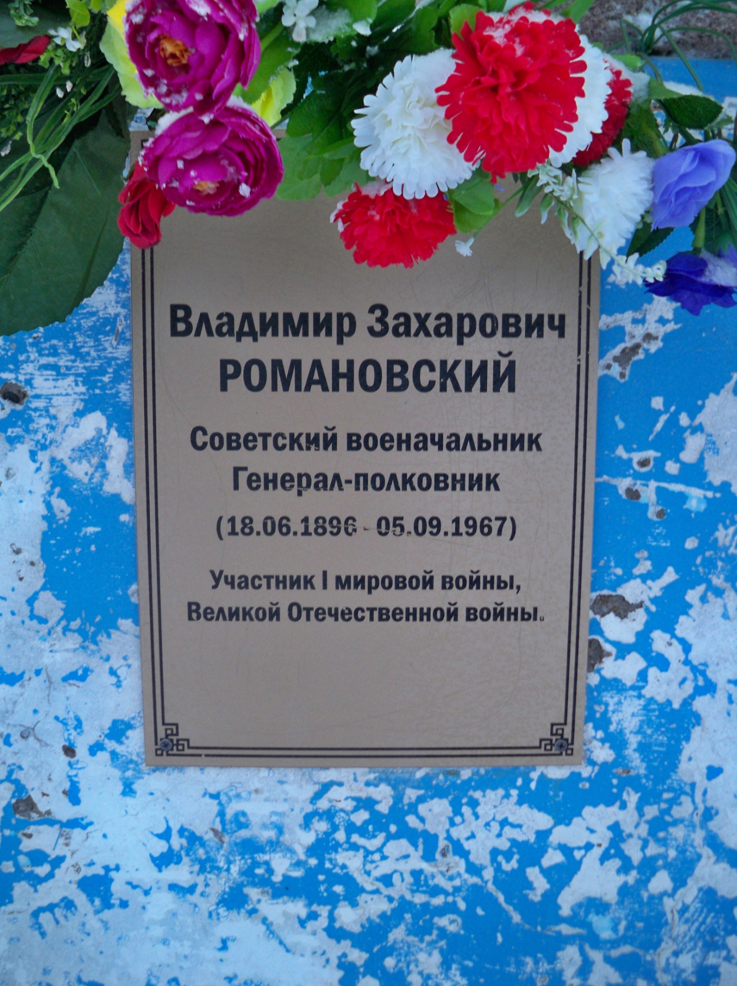
Как вы думаете, кем был этот человек
в жизни?

Slide 30
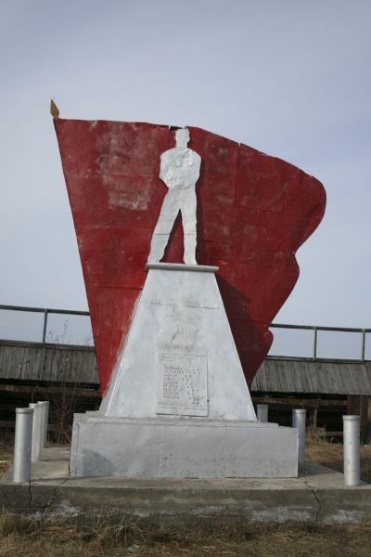
Название памятника?

Slide 31
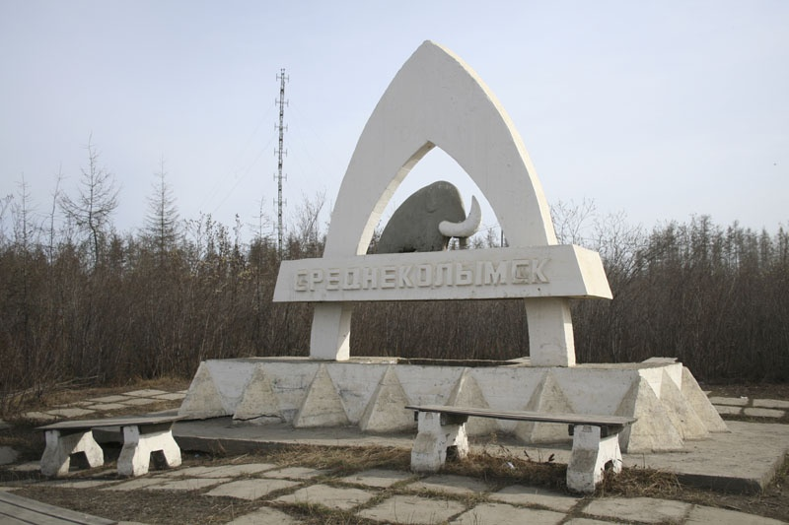

Slide 32
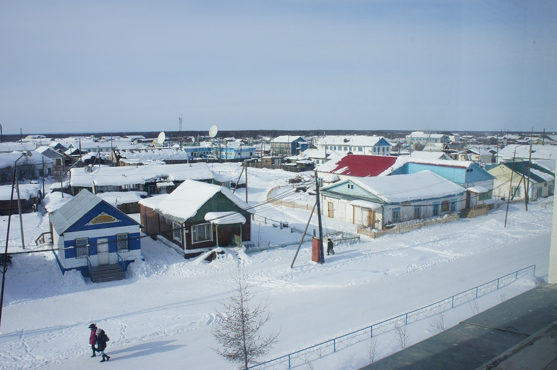
Вот и подошло к концу наше путешествие по родному городу.
Я надеюсь, что когда вы вырастете, то приложите много усилий в процветание нашего города
Среднеколымск.
Спасибо за внимание!

